Slide 1
就職作品
ゲームプランニングの授業で企画した就職作品を制作します。
まずは企画を元に実装に必要なものを洗い出します。

Slide 2
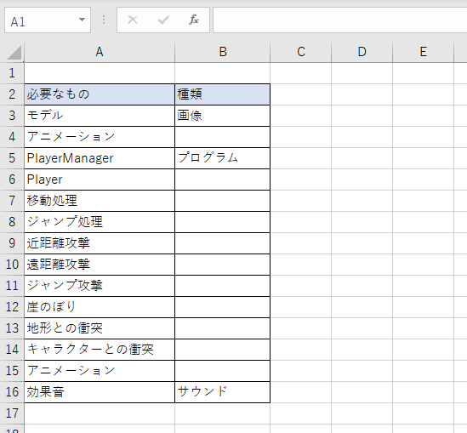
就職作品
配布した資料を参考に、可能な限りゲームに必要な要素を書きましょう。
細かく書くほど、この後のガントチャートが書きやすくなります。

Slide 3
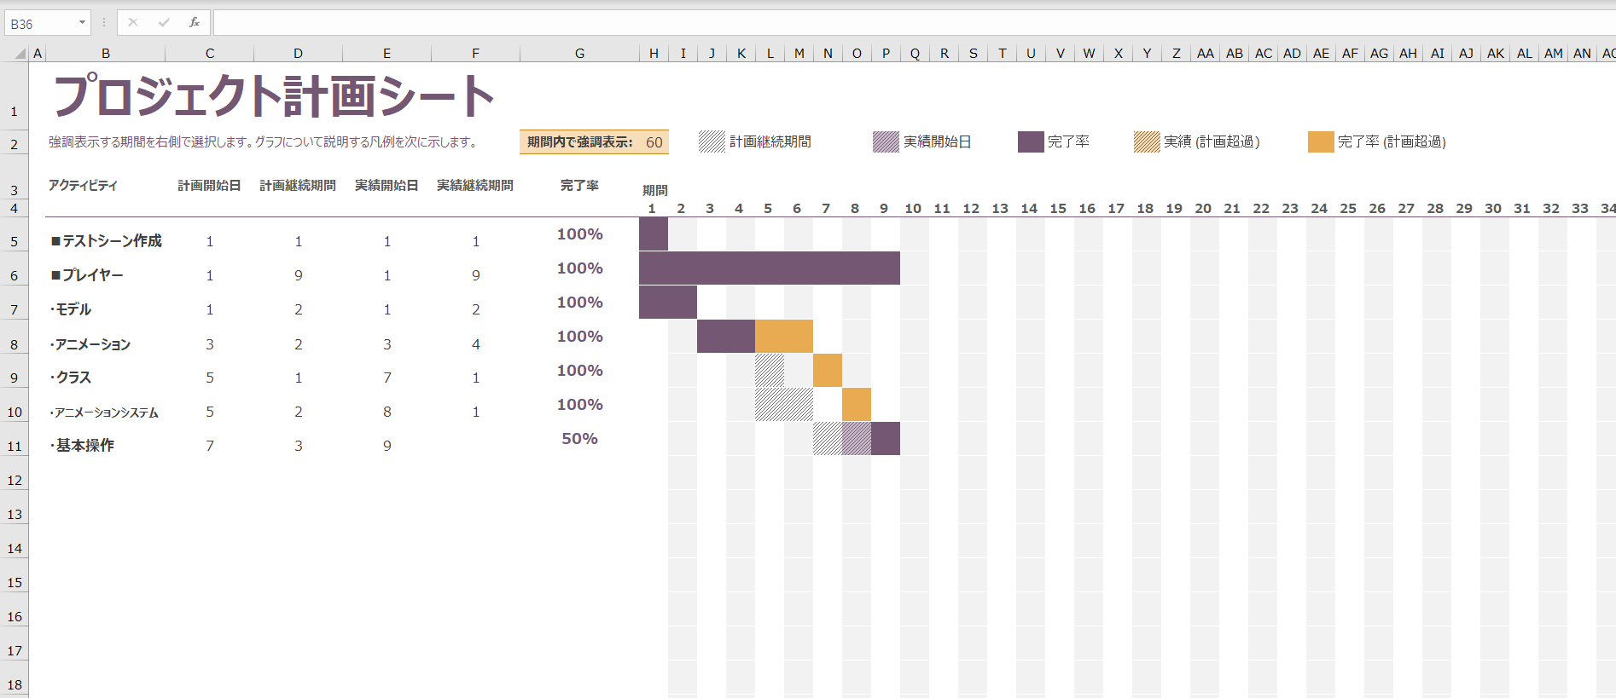
就職作品
スケジュール管理で最もよく使われるものがガントチャートです。
タスク（作業）ごとに、進捗をまとめたグラフになります。

Slide 4
就職作品
左側にいつから作業を開始するか、その作業が何日かかるのかを書きます。

Slide 5
就職作品
右側に実際に開始した日と、完了までにかかった日を入力します。
これは毎日帰宅前につけていきます。

Slide 6
就職作品
自動でグラフが生成されます。黄色の部分が予定通りに進んでいないので、
対策を考える必要が出てきます。

Slide 7
就職作品
洗い出した要素を参考に必要な作業をアクティビティに書きましょう。
そして計画開始日と計画継続期間を埋めていきましょう。

Slide 8
就職作品
膨大な量になりますが、
ここで漏れ、抜けがないほど計画通りに制作が進みます。
じっくり時間をかけて作成しましょう。
※かといって最初から完璧なものはできないので、ほどほどで

Slide 9
就職作品
ゲーム開発Ⅱでは就職作品のα版で効果測定を行います。
α版とは、ゲームを遊ぶための機能がすべて実装されたバージョンです。
■スーパーマリオブラザーズの例
α版に含まれるもの
・マリオ
・移動、しゃがみ、ジャンプ、Bダッシュ
・クリボー
・移動
・パタクリボー
・移動、ジャンプ、羽が取れる
・システム
・当たり判定
・残機
・スコア
・ゴール、ゴール花火
・落下死
・シーン遷移
α版に含まれないもの
・マリオ
・移動速度の調整
・ジャンプ力の調整
・システム
・当たり判定の大きさ調整
・敵を倒したときに増えるスコアの調整
・ステージ設計
・ブロック配置、敵配置、落とし穴配置
・タイトル画面のデザイン

